Slide 1


Mais c’est pour en rire voyons!
N° 38
Par Lande

Slide 2


Slide 3


Slide 4


Slide 5


Slide 6


Slide 7


Slide 8


Slide 9


Slide 10


Slide 11


Slide 12


Slide 13
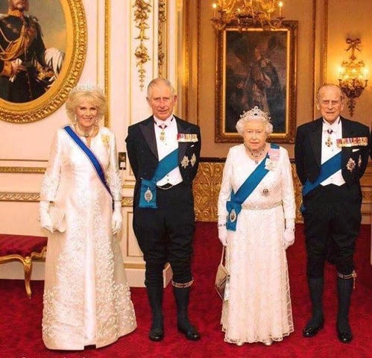
Le groupe ABBA s’est reformé…….

Slide 14


Slide 15


Slide 16


Slide 17


Slide 18

Mais c’est pour en rire voyons!
Par Lande

